Slide 1
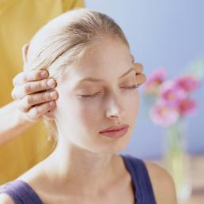
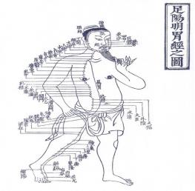
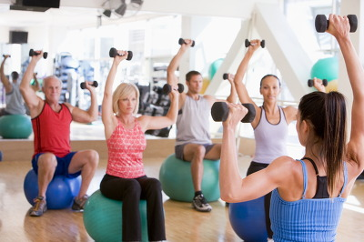
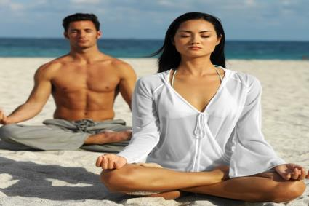
보건보완의학대학원
보완건강미용학과

Slide 2
보완건강미용학과
국내최초로 보완미용대체요법 및 전통요법을 융합하여 통합 맞춤 미용요법을 연구함으로서, 건강한 아름다움을 바탕으로 한
힐링 및 케어를 포괄하는 보완건강미용분야에 앞서는 인재양성을 목적으로 하고 있습니다.

Slide 3
보완건강미용학과
건강증진을 기반으로 한 여가문화수요가 증가함에 따라 단순히 가시적 미용을 넘어선
생활습관, 식이영양, 웰빙운동, 피로회복, 명상 등을 통한 건강한 아름다움을 목적으로 하는 보완건강미용전문가 교육 과정.

Slide 4
보완건강미용학과
건강과 미용 관련 전문인력 양성(학자, 상담가, 전문가 등) 목표를 가지고 중국내 환경분석을 통한 경쟁력있는 교육과정연구 개발을 통해 중국 유학생을 유치하고, 더 나아가 중국내 보완건강미용분야를 선도할 전문가를 양성

Slide 5
보완건강미용학과
입학대상자들은 현재 유관분야의 4년제 졸업생 및 해당분야 종사자들로 일상생활 서비스 분야에서 미용, 체육, 사회복지등의 사회서비스 활동종사자.

Slide 6
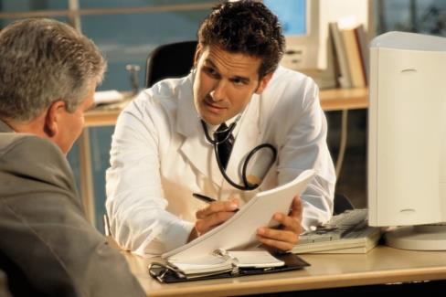
재학중 취득가능자격
자격현황 | 미용사 국가자격증/ 중국 미용추나요법사/ NLP 프렉티셔너/ 화장품처방전문가/ 두피모발정보관리사

Slide 7
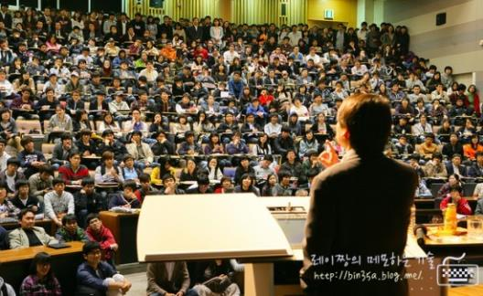
졸업 후 진로
활동분야 | 보완건강미용 관련 연구소 연구원, 전문매체의 저널리스트, 미용건강센터의 전문 상담가, 교육기관의 교수요원

Slide 8
학과 경쟁력
맞춤형 교수방법과 교육과정 연구개발
보완건강미용 관련 전문가 양성 교육강화와 국가ㆍ지역사회연계연구 개발 능력 강화 및 산학연 협력 활성화를 통한 네트워크 구축을 위한 맞춤형 교수방법과 교육과정을 연구 개발
중국문화 특성화 학과
국내 환경분석을 통한 맞춤형 교육과정을 개설 운영하고 있으며, 특히 한국형 미용분야의 심도있는 교육에 대한 유학생들의 니즈에 따라, <반사미용학>,<마사지테라피 연구분석>,<두피모발연구분석>,<통합온열요법>,<뷰티푸드테라피>,<보건식품처방학>등을 교육
취업 및 창업 지원
전통있는 학과 인프라를 통한 인력풀 형성
취업 및 창업지원, 졸업 후 꾸준한 연구 사업 연계

Slide 9
교과과정
추나학 | TCM-Tui Na
두피모발연구분석 | Advanced Trichology Management
스포츠테라피 | Sport Therapy
반사미용학 | Reflexology
오리엔탈원리학 | Metaphysics of Oriental Medicine
미용비만학 | Esthetic bariatrics
통합온열요법 | Thermo Therapy
경혈학 | Acu-Anatomy
보건식품처방학 | Herb Nutrition Formula
발건강관리 | FuBpflege
해독요법 | Detox Therapy
형상관찰과 분석 | Observation and analysis of the shape
비만및체형관리학 | Study of Obesity and Body Styling
고객관리방법론 | Methods of Customer Relationship Management
공중보건학 | Public Health

Slide 10
Thank you *^^*

